Slide 1
Parallel gebonden boeket
Integrale opdracht - 10

Slide 2
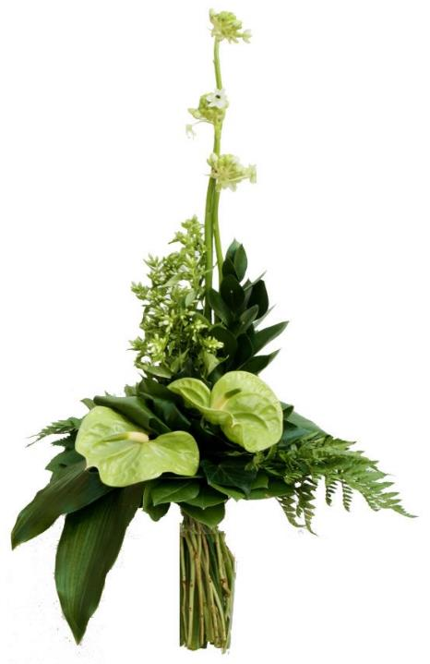
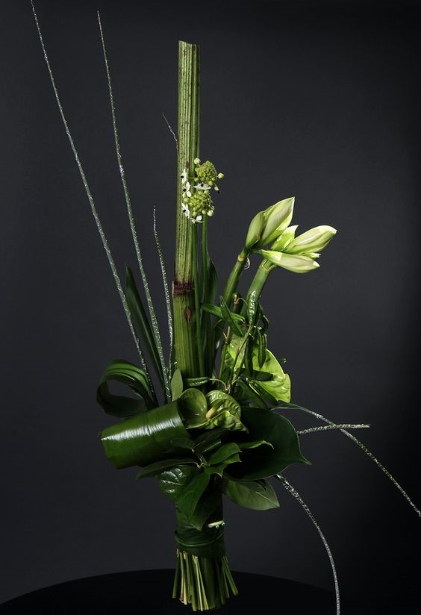
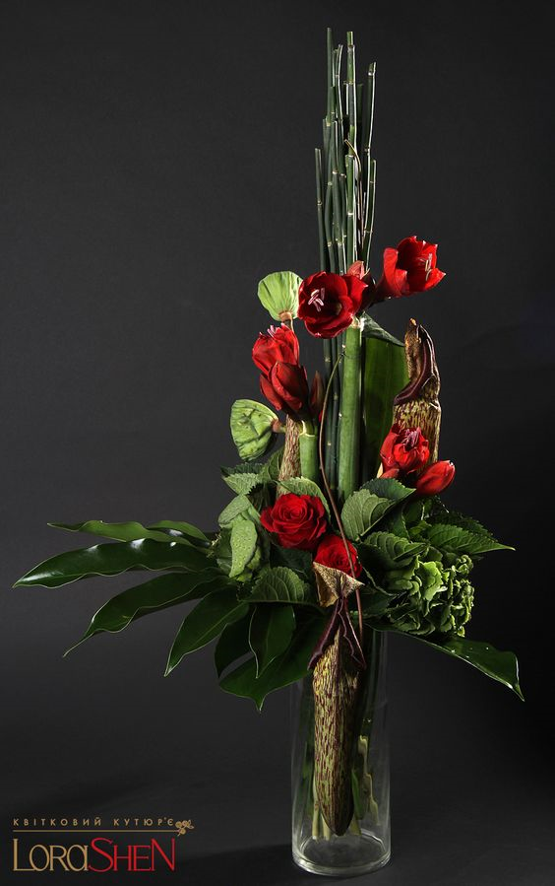
Parallel gebonden boeket op lijn

Slide 3
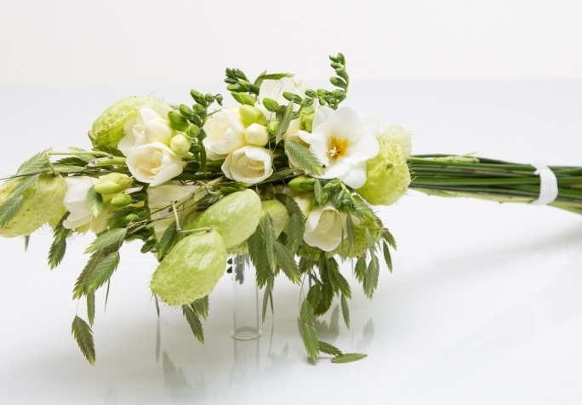
Parallel gebonden boeket van gemengde materialen

Slide 4
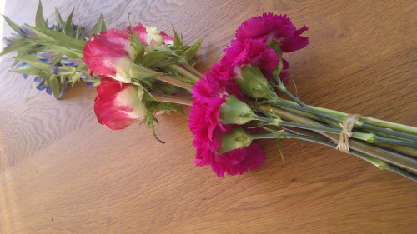
Parallel gebonden boeket
met verschillende niveaus
Deze anjersteel loopt niet goed parallel

Slide 5
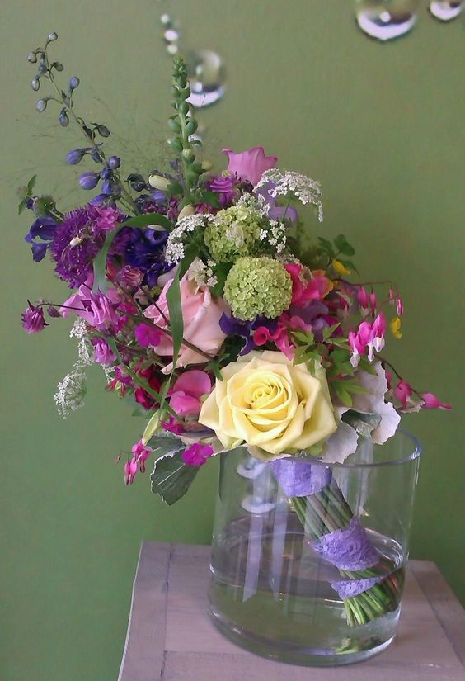
Parallel gebonden boeket
Luchtig gebonden bruidsboeket van gemengde materialen uit het seizoen. De steel is een decoratief element bij dit boeket

Slide 6
Structuur boeket
Cadeau & flesdecoratie
Integrale opdracht - 10

Slide 7
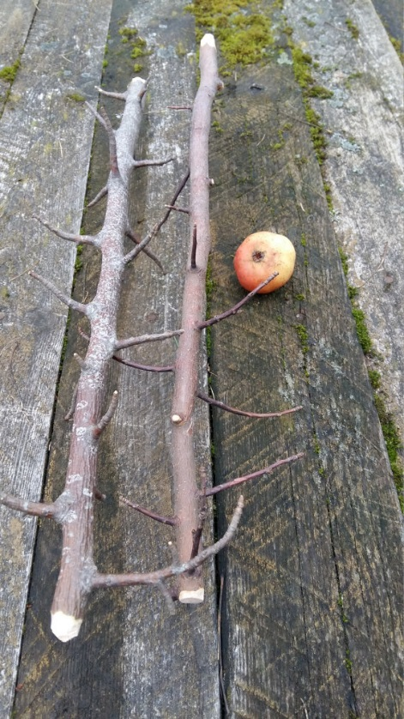
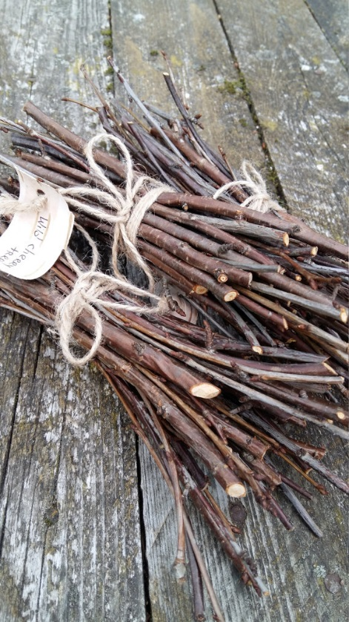
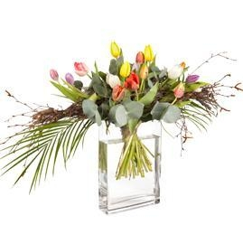
Gebruik een bundel of enkele takken.
Deze verwerk je horizontaal in je boeket.

Slide 8
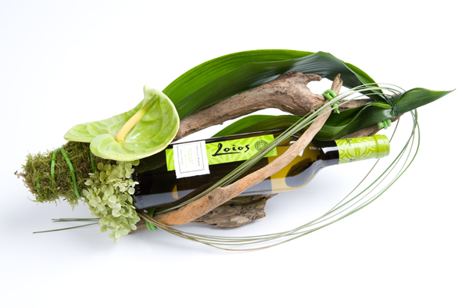
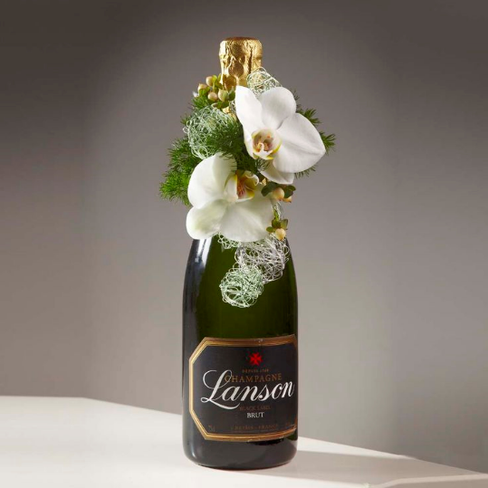
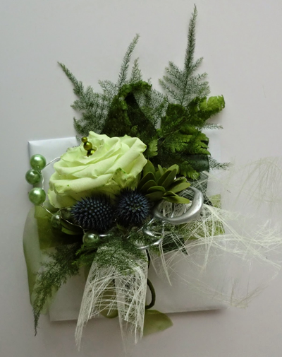
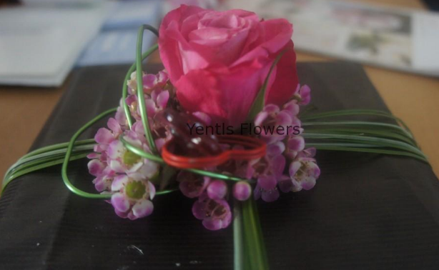
Flesdecoratie
Cadeaudecoratie

Slide 9
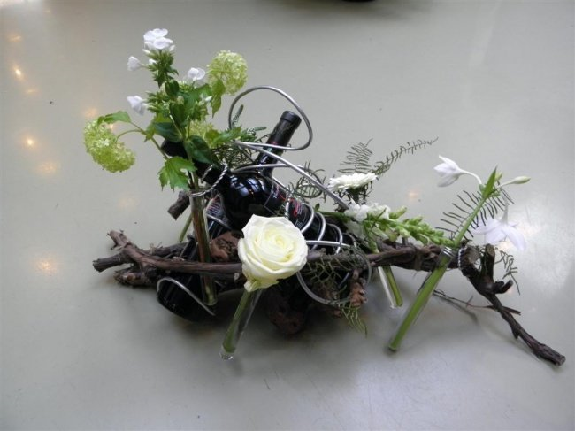
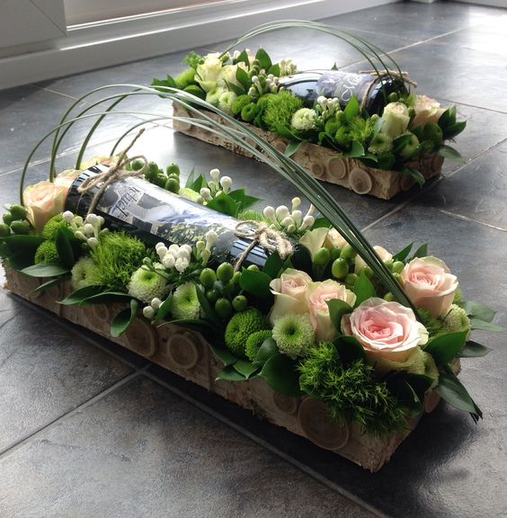
Arrangement met fles
Op steekschuim of zonder steekschuim

Slide 10
Decoratieve schaalschikking
Integrale opdracht - 10

Slide 11
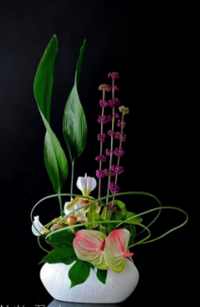
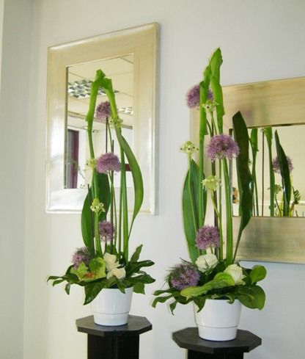
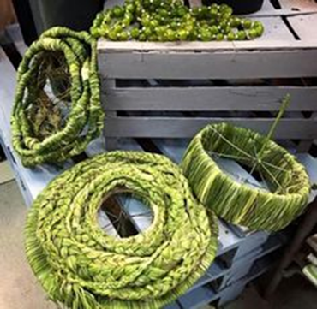
Bij decoratief bloemwerk wordt naar een punt gestoken. De belijning van de materialen is vrij.
Zorg er wel voor dat al de materialen gezien worden, “decoratief” zijn
Verschillende ontstaanshandelingen
Zoals: Vlechten, rijgen, steken, wikkelen, knopen, weven.

Slide 12
Schoudercorsage
Integrale opdracht - 10

Slide 13
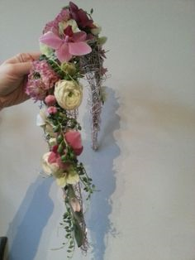
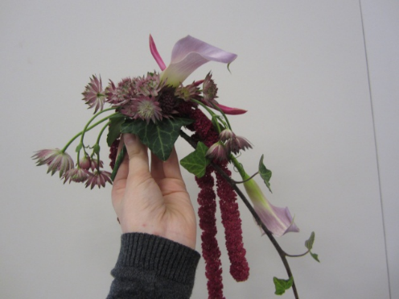
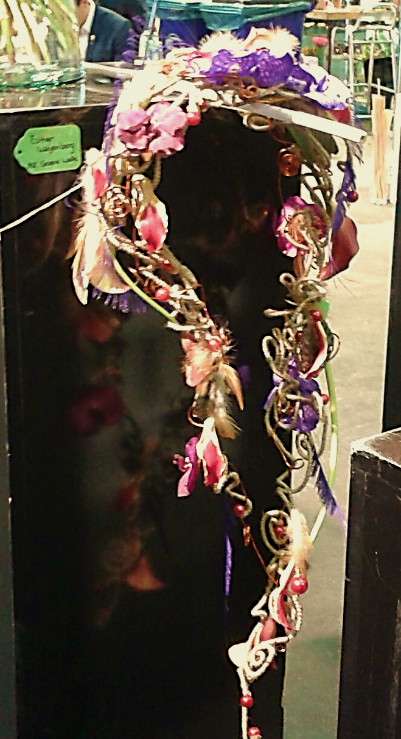
Schoudercorsage

Slide 14
Modern boeket op groepen
Integrale opdracht - 10

Slide 15
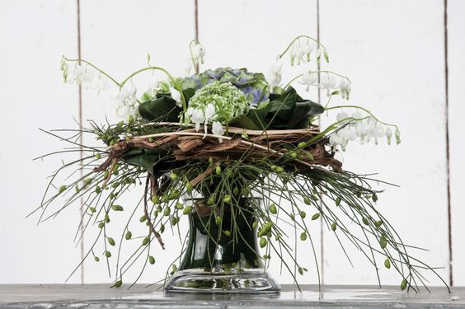
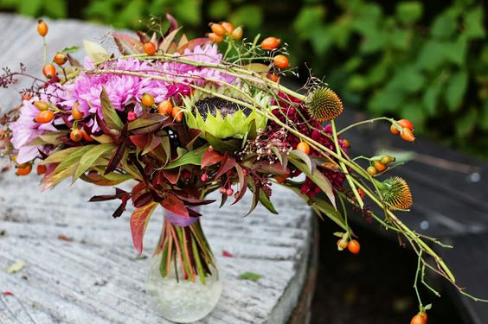
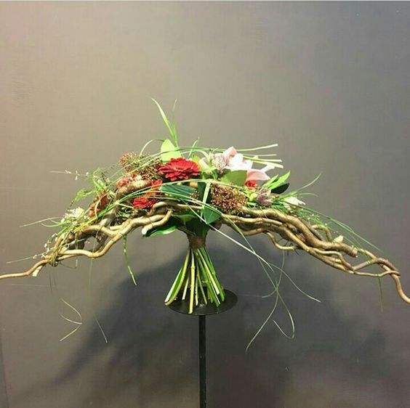
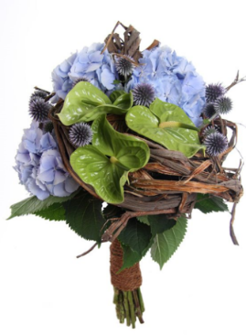
Een groepenboeket met een structuur van takken

Slide 16
Moderne schaalschikking
Integrale opdracht - 10

Slide 17
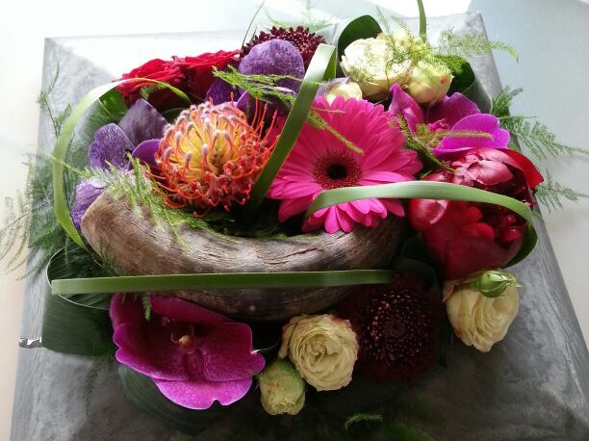
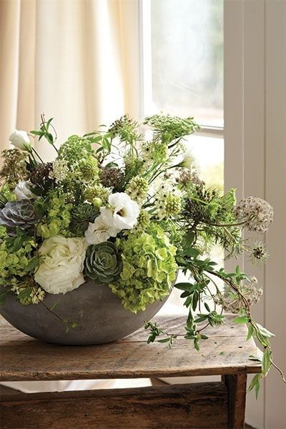
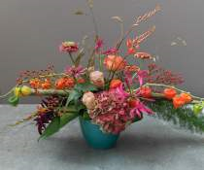
Moderne schaalschikking

Slide 18
Royaal stijlarrangement
Integrale opdracht - 10

Slide 19
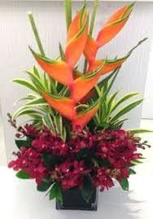
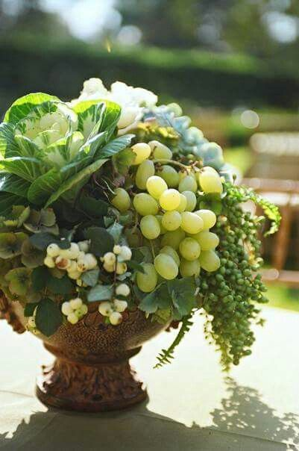
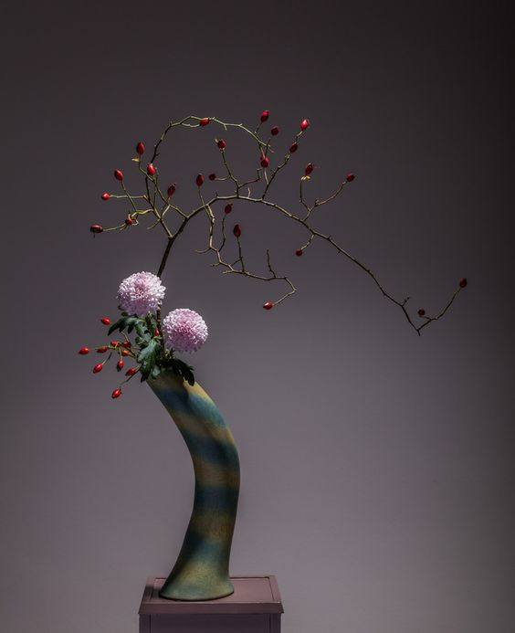
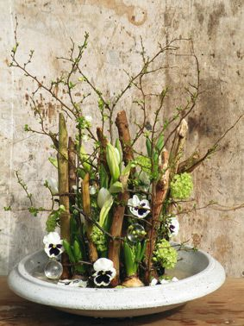
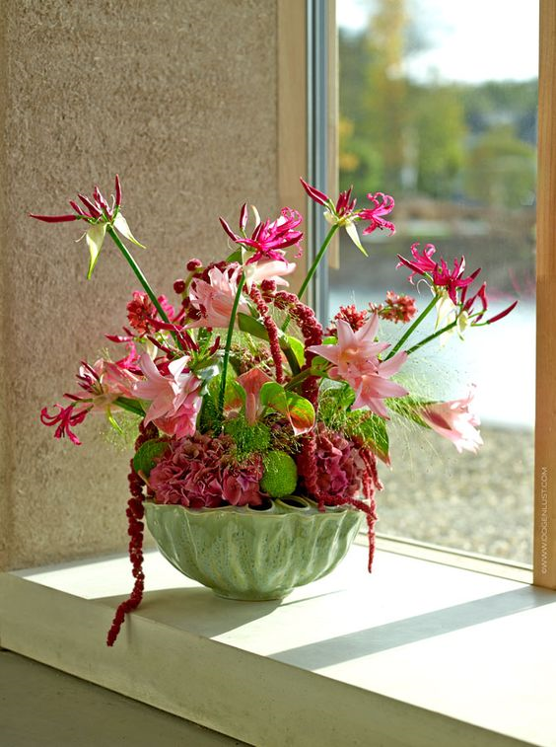
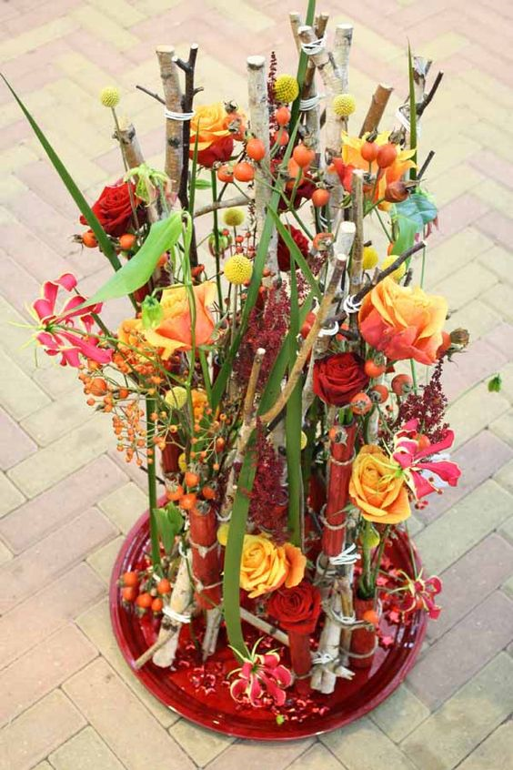
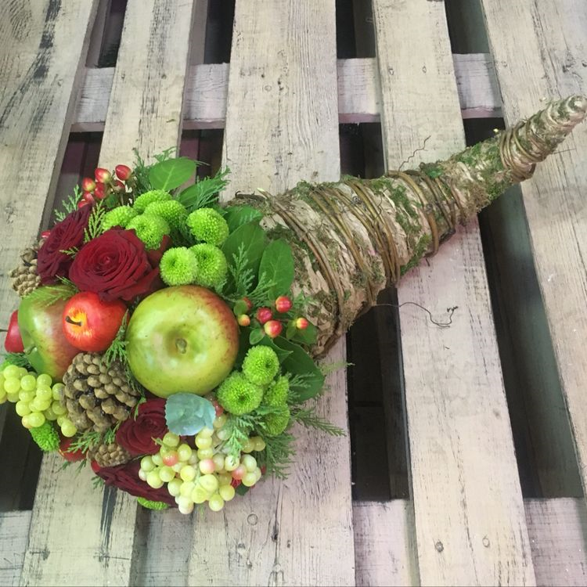
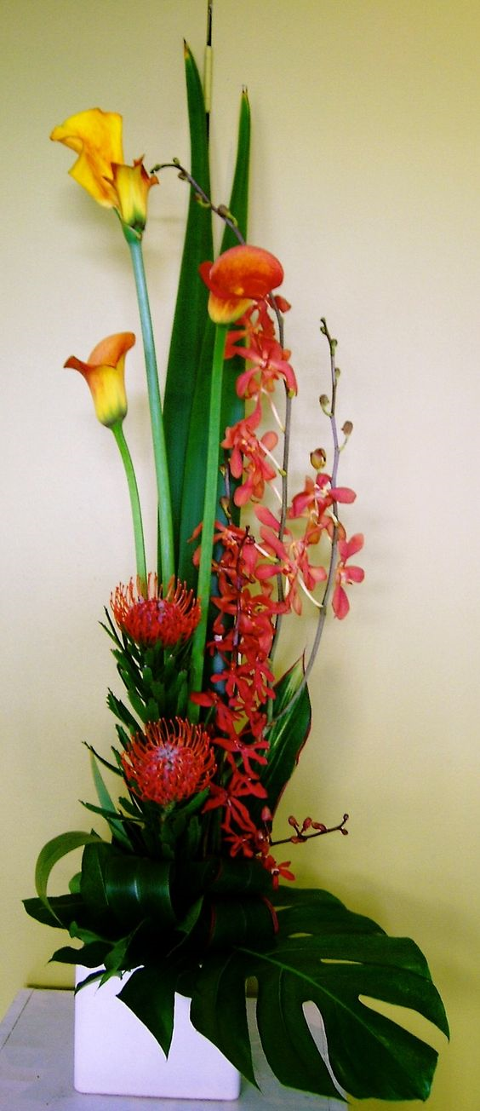

Slide 20
Productpresentatie
Integrale opdracht - 10

Slide 21
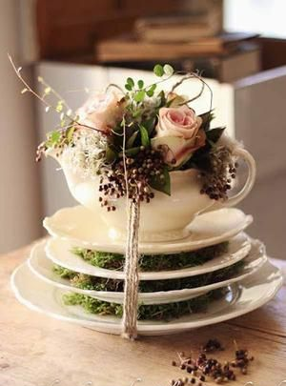
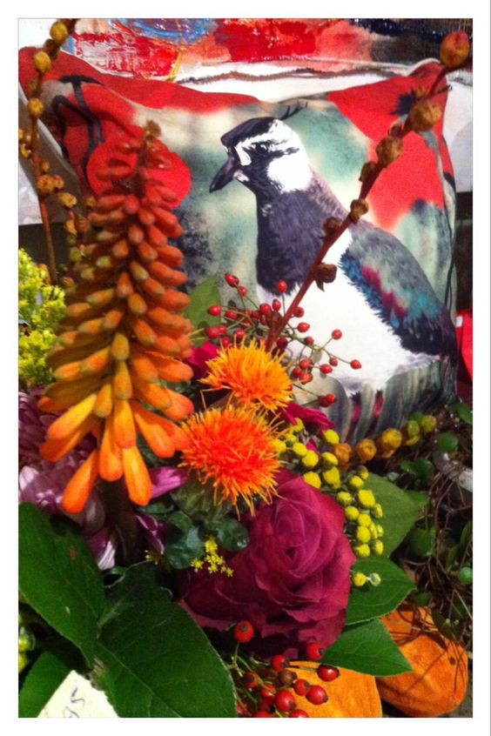
Product presentatie
De bloemen zorgen er voor dat het product beter tot zijn recht komt

Slide 22
Geplukt boeket
Integrale opdracht - 10

Slide 23
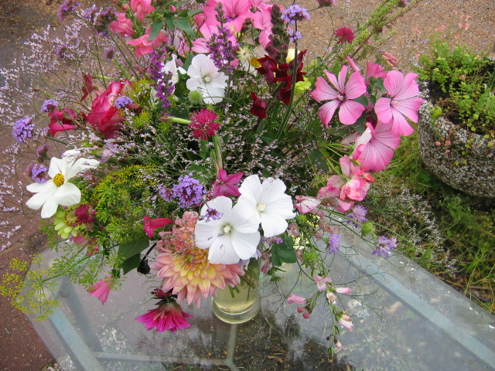
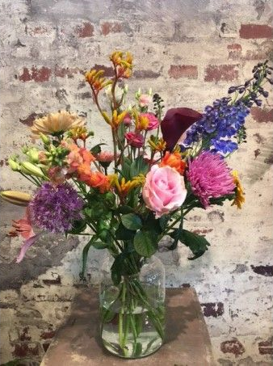
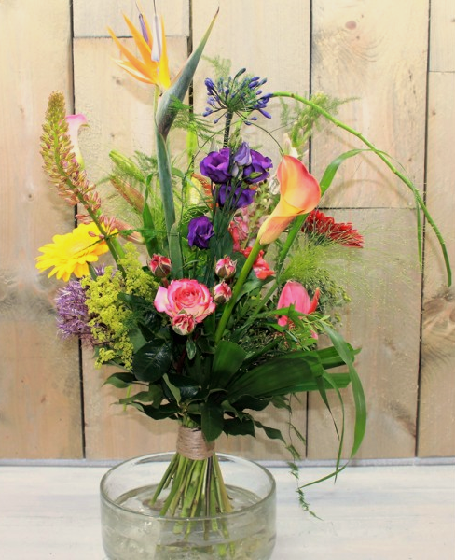
Een geplukt boeket is ongelijk van materiaalgebruik maar wel in balans.

Slide 24
Klassieke eenzijdige schaalschikking
Integrale opdracht - 10

Slide 25
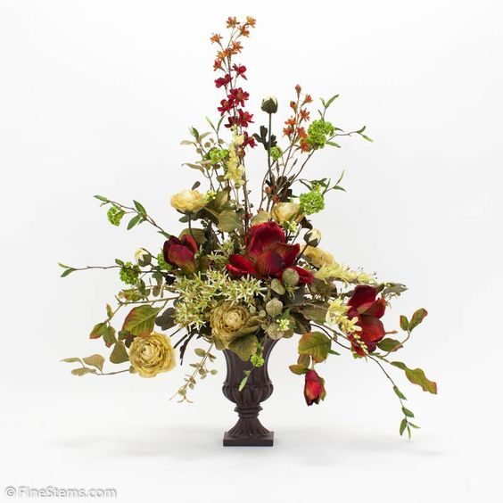
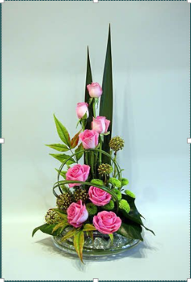
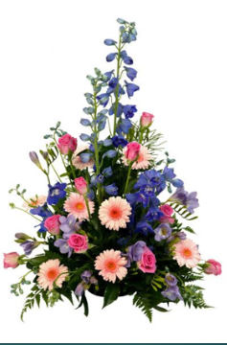
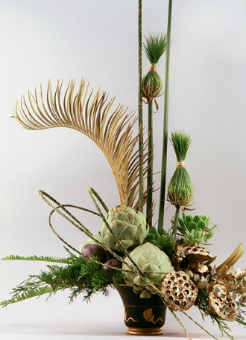
De klassieke eenzijdige driehoek-schikking
De vorm hoeft niet volledig ingevuld te zijn maar de denkbeeldige driehoek en de platte achterkant is er wel.

